Slide 1
DIGITAL MARKETING Market Place
OLEH :
R DIMAS ADITYO, ST.MT.
PENYULUHAN – KKN TEMATIK 2021.
DESA SEDURI – BALONGBENDO - SIDOARJO

Slide 2
SEJARAH ERA REVOLUSI INDUSTRI

Slide 3
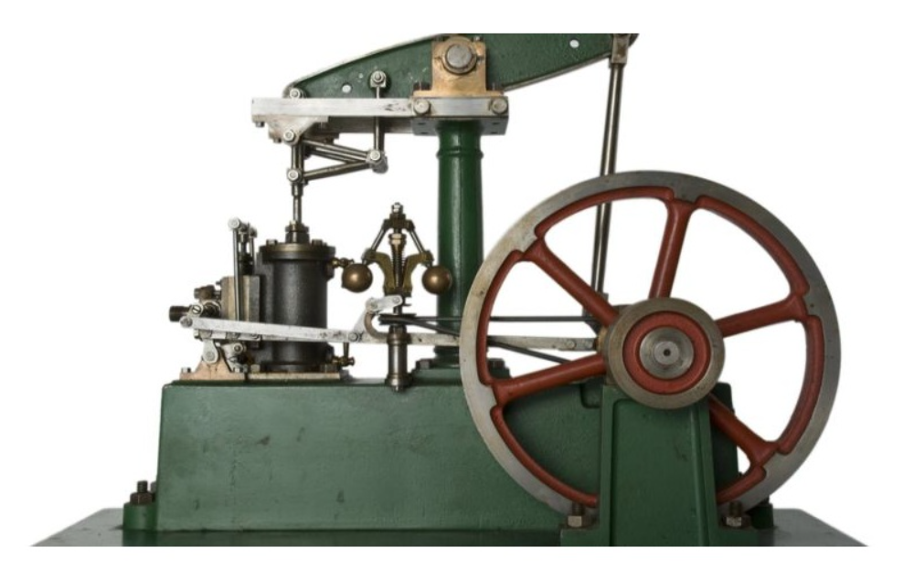
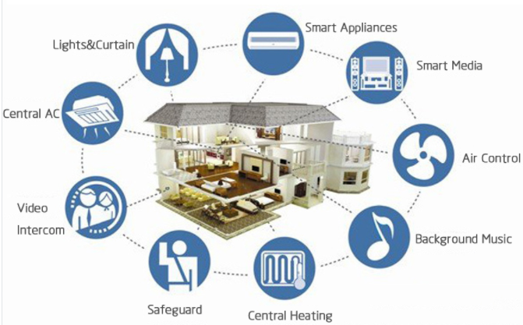
REVOLUSI INDUSTRI
REVOLUSI 1.0 (Tahun 1800an)
BANYAK INDUSTRI MENGGUNAKAN MESIN UAP.
TENAGA KERJA MULAI TERBANTU OLEH MESIN INDUSTRI.
REVOLUSI 2.0 (awal Abad 20)
PENGUNAAN LISTRIK / MESIN LISTRIK
REVOLUSI 3.0 (Terakhir Abad 20)
PENGGUNAAN PERANGKAT ELEKTRONIK, PENEMUAN TRANSISTOR.
SISTEM INTEGRASI
REVOLUSI 4.0 (Pada Abad 21)
PERANGKAT KERJA SUDAH SERBA INTERNET (IOT).
KECERDASAN BUATAN / Artificial Intelligence .
AUTO ROBOT / DRONE.
SMART SYSTEM.

Slide 4
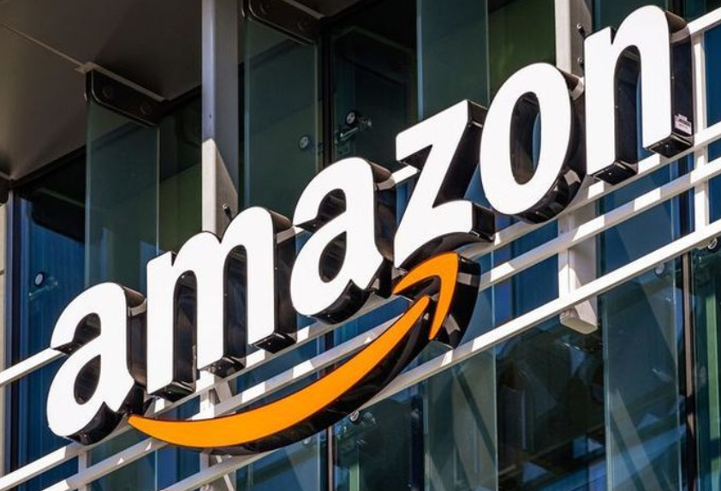
SMART WAREHOUSE – GUDANG CERDAS MODERN
AMAZON. COM PERUSAHAAN DIGITAL MARKETING PALING SUKSES DI DUNIA

Slide 5
PELUANG - DIGITAL MARKETING DI INDONESIA
PELUANG DIGITAL MARKETING DI INDONESIA
Data Per 2016 , Penduduk Indonesia Berjumlah 259.1 Juta.
Pengguna Aktif Perangkat Mobile 66.Juta Orang
Peluang Pasar Terbuka Lebar.

Slide 6
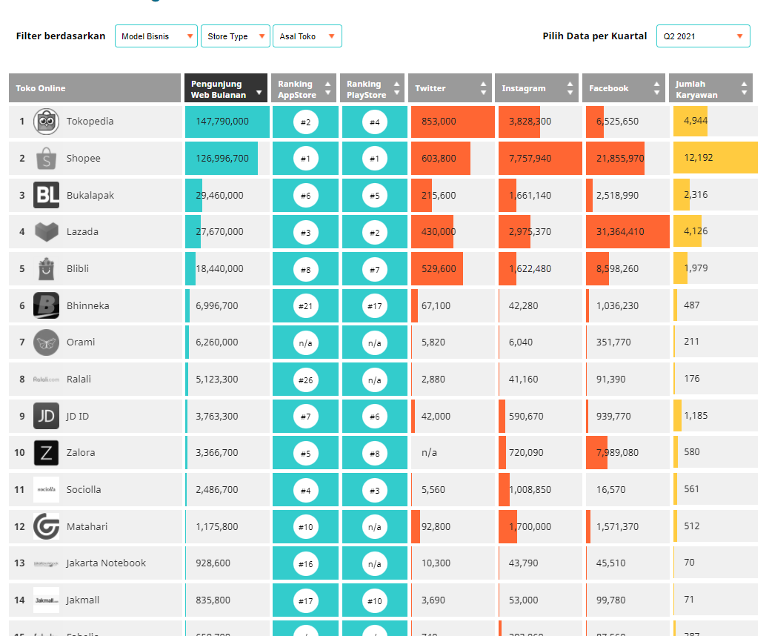
Statistic Data E-Marketplace
https://iprice.co.id/insights/mapofecommerce/
Analisa Data :
Bisa dilakukan nengan mengubah filter yang
ada di Website idprice.
Membantu pelaku pasar untuk focus ke dalam
Market place yang akan dituju.
Bedakan Jenis Market,kelebihan dan Kekurangan
Serta Karakter yang dimiliki

Slide 7
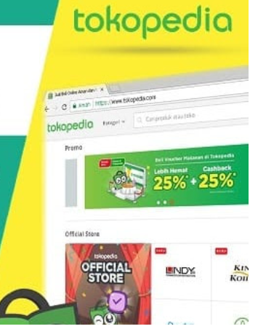
PEMBUATAN PROFILE AKUN di MARKET PLACE
TOKOPEDIA.COM
DIPILIH DENGAN MENGGUNAKAN SALAH SATU MARKET PLACE DI INDONESIA, TOKOPEDIA.COM
Alasan Dalam Memilih Tokopedia.
Merupakan Salah Satu Marketplace Terbesar di Indonesia
Persyaratan yang dipenuhi Dalam Pendaftaran tidak Ribet.
Memiliki Official Store.
Metode Pembayaran Banyak.
Banyak Pilihan Jasa Ekpedisi.
Ada Feature Refund.

Slide 8
Lanjut ke GO BIZ…
SILAHKAN MAHASISWA >…..

